Slide 1

Executieve functies voor dummies
Wat is het?
Hoeveel zijn er?
Wanneer ontwikkeld?

Slide 2
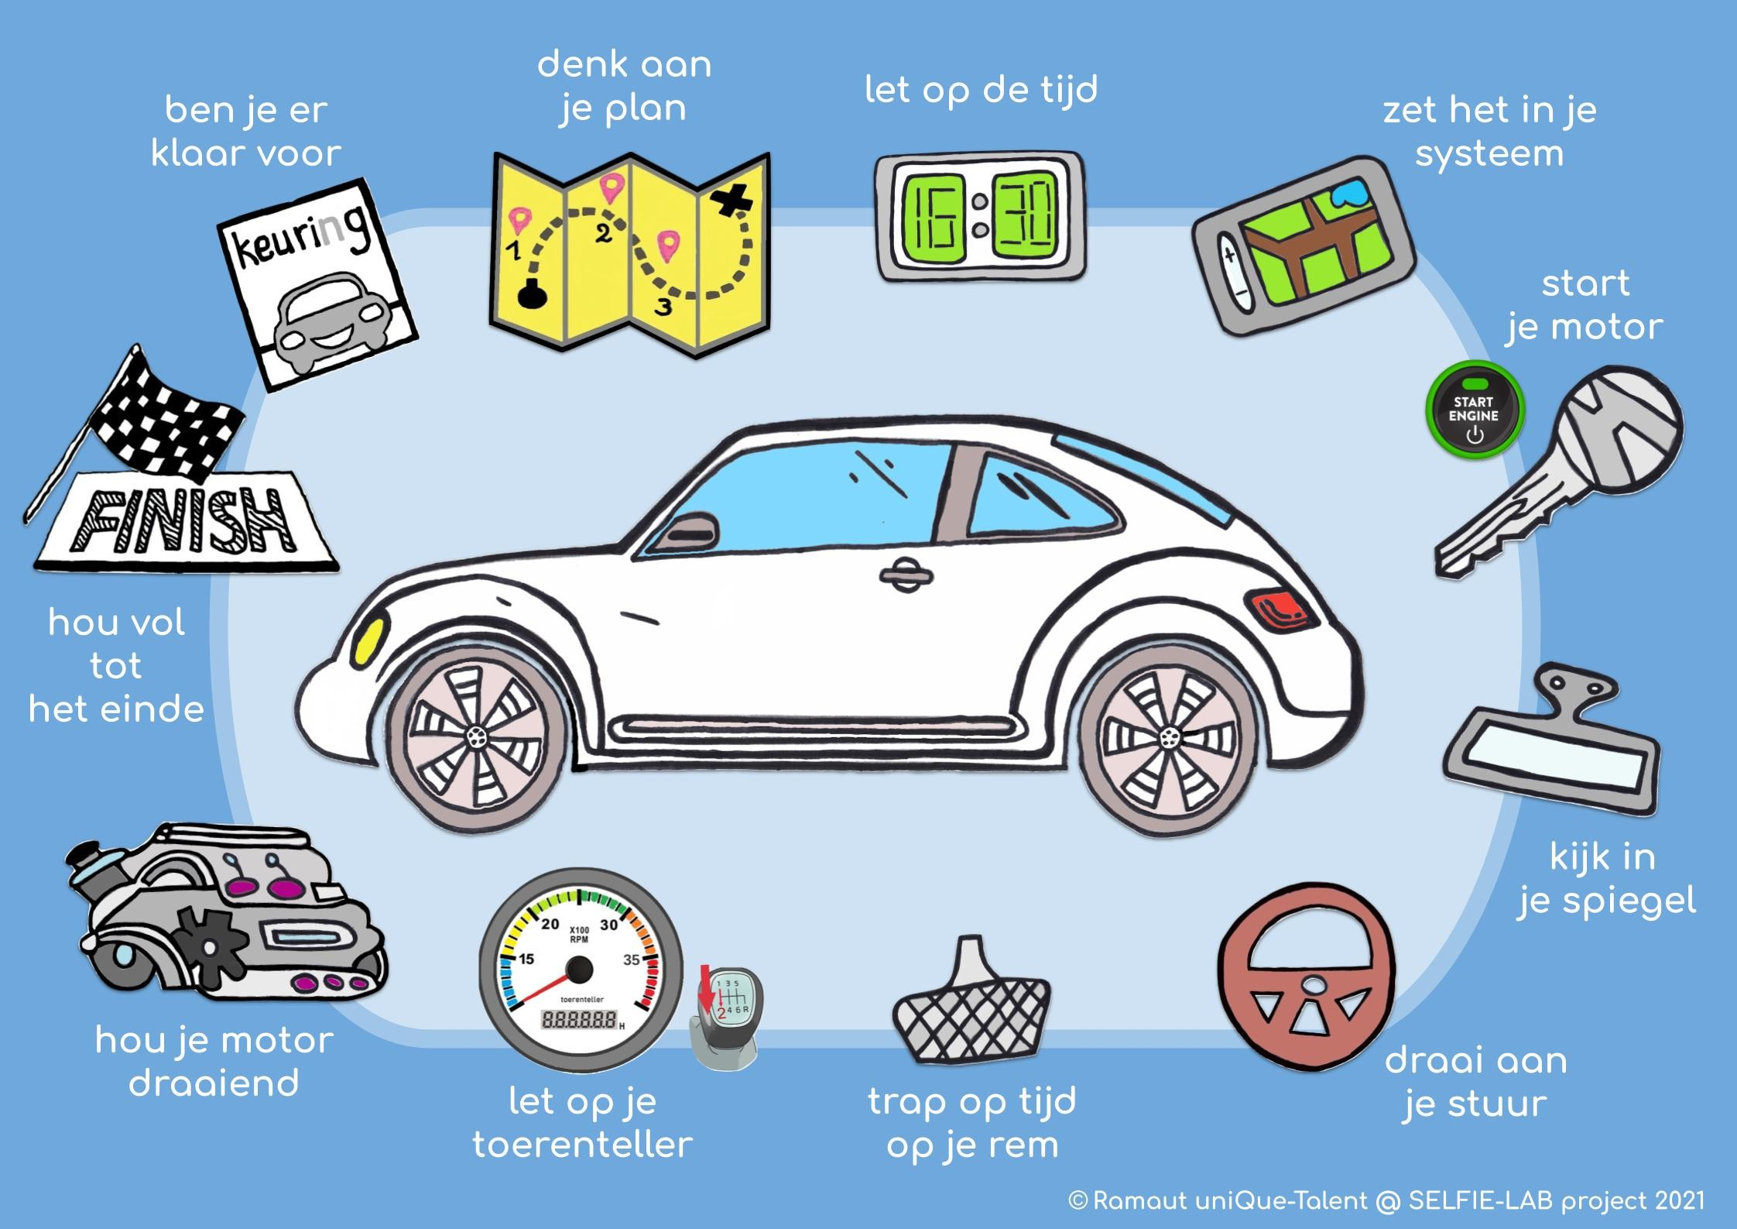

Slide 3
Wat is het?
Executieve functies zijn een verzameling van cognitieve functies die men nodig heeft om doelgericht sociaal aangepast gedrag mogelijk te maken in het dagelijks leven.
  Voorwaarde voor zelfsturing en ‘leren leren’.
  Spelen een grote rol in het reguleren van emotioneel- en sociaal functioneren.
  De verschillende executieve functies zijn onderling verbonden en interageren met andere cognitieve functies.
  Kinderen worden geboren met het vermogen om executieve functies te ontwikkelen.
  De mate waarin de functies zich ontwikkelen hangt af van genetische/ omgevingsfactoren.
  Onzichtbare functies, enkel zichtbaar in het GEDRAG.
  Zelfregulerend leren is het proces waarbij een leerling gedachten, gedrag en gevoelens monitort en bijstuurt bij een leertaak om een bepaald leerdoel te kunnen bereiken

Slide 4
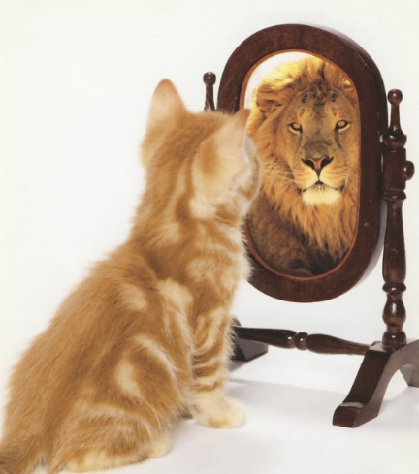
Wat is het?
Veronderstelt
  Bewust inzetten
  In gedachte houden
  Zelfreflectie
  Kunnen ‘onderdrukken’
  Nieuwe acties kunnen overwegen
Wanneer zijn executieve functies nodig?
  Situaties waarbij planning en besluitvorming vereist is;
  Situaties waarbij bijsturing en foutencorrectie van gedrag nodig is;
  Nieuwe vormen van gedrag of nieuwe opeenvolgingen van handelingen;
  Gevaarlijke of technisch moeilijke situaties;
  Situaties waarbij ingeroest gedrag of gewoontes moeten worden doorbroken

Slide 5
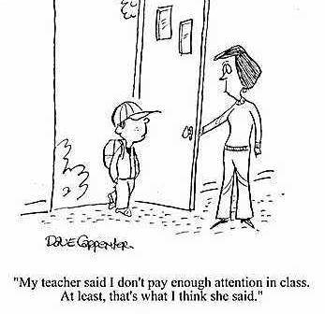
Welke EF ZIJN ER?

Slide 6
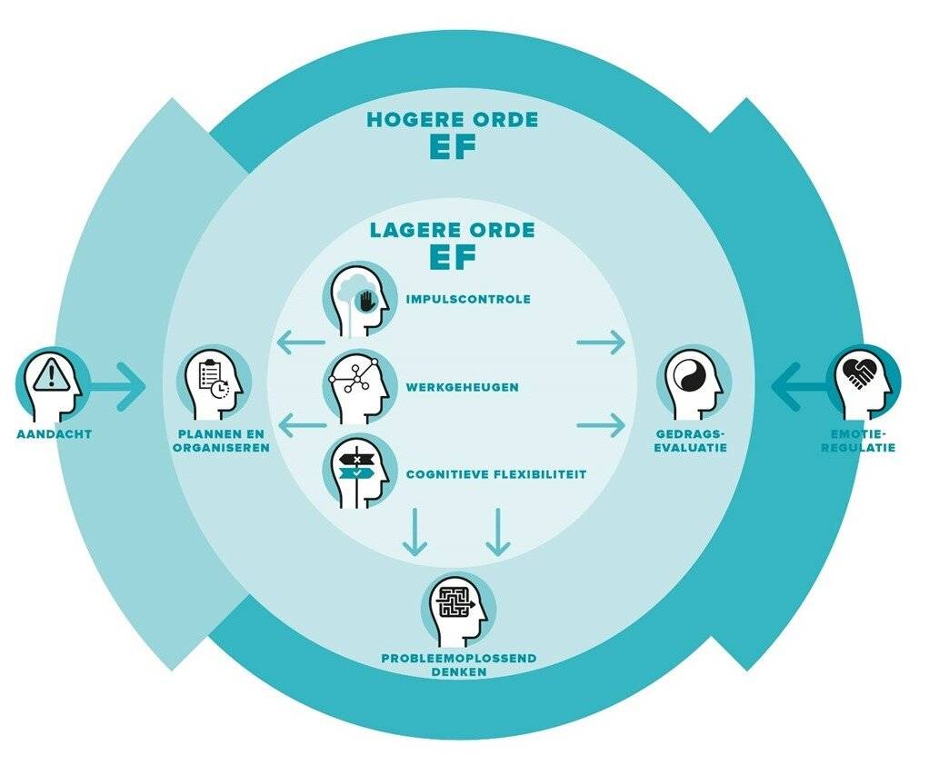

Slide 7
Impulscontrole (=mijn interne filter)
  Ik kan mijn reactie of handeling uitstellen
  Vormen:
    Ik kan even wachten
    Ik stop met wat ik aan het doen ben
    Ik negeer en kan mijn aandacht erbij houden
Cognitieve flexibiliteit
  Aanpassen van je gedachten en gedrag aan verandering
    Ik kan rekening houden met de andere (veronderstelt TOM)
    Ik kan rekening houden met (plotse) verandering
    Ik kan schakelen tussen strategieën (vb. plus en min door elkaar aangeboden)
Werkgeheugen
  Actief inzetten van je geheugen (iets doen) door:
    Ik kan informatie koppelen uit KTG (vb. instructie en materiaal kort onthouden)
    Ik kan informatie koppelen uit LTG (vb. regels bij verenkelen en verdubbelen)

Slide 8
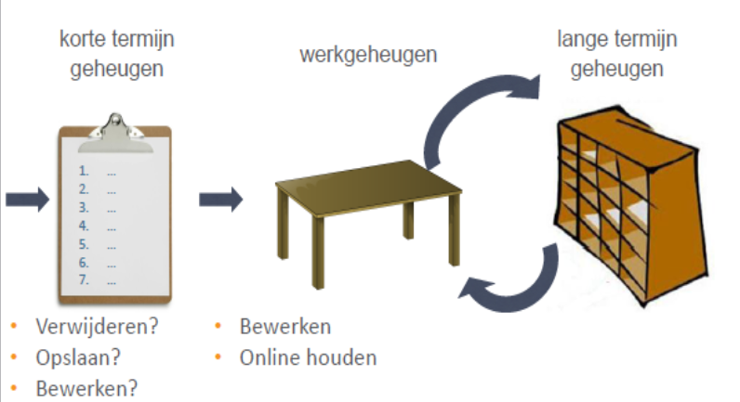

Slide 9
Plannen en organiseren
  Ik heb tijdsbesef (weten wanneer)
  Ik heb overzicht (vb. je kan een aantal strokes opsparen tot de beloning er komt)
  Ik kan ordenen (vb. ik kan me vlot aankleden)
  Ik kan prioriteren (uitstellen, eerst kiezen, urgentie inschatten)
Gedragsevaluatie
  Ik kan signalen interpreteren en mijn gedrag aanpassen
  Vormen:
    Ik doe een zwembroek aan op het strand, een jas als het sneeuwt
    Ik overzie mijn werk (hoe deed ik deze opdracht)
    Voorwaarde is zelfinzicht (en wanneer is dit ontwikkeld?...)
Emotieregulatie
  Ik controleer en stuur mijn gevoelens
    Ik zet mijn “denken” in
    Ik ken mijn wijze van reguleren (kort lontje? Ik kom traag tot rust?)
    ik voel me….dus ik stuur bij…anders ….

Slide 10
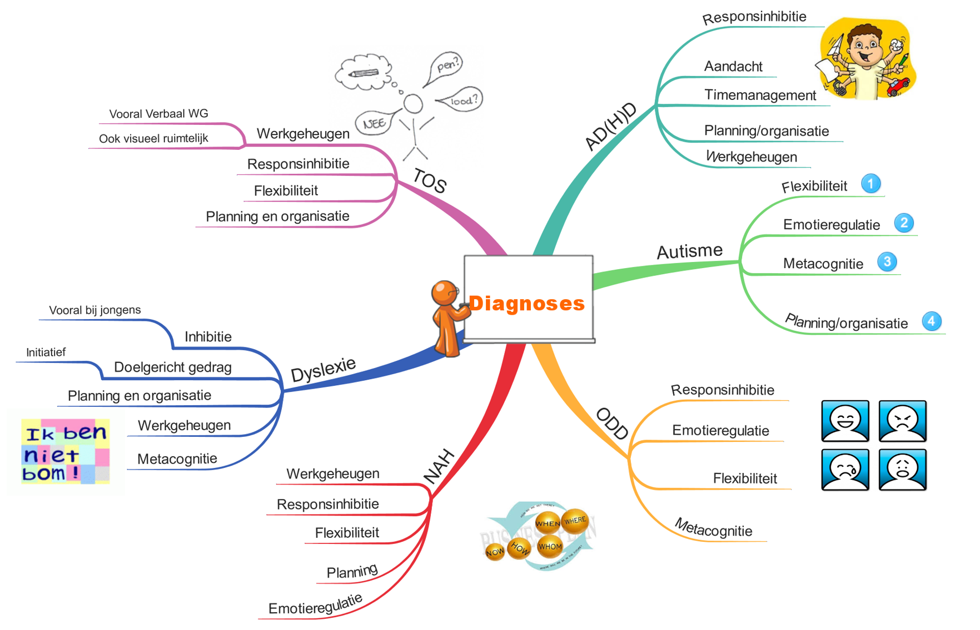
Hoe herken je misinteractie?

Slide 11
(Eigen) functioneren belemmerd: je ziet signalen
  Ik kan slecht plannen
  Ik heb het moeilijk met tijd
  Ik ben afgeleid
  Ik heb weinig motivatie
Weten wat je van een kind mag verwachten (per leeftijd)
  Wanneer kan een kind voluit plannen en organiseren?
EF hangen soms samen met ontwikkelproblemen en leerstoornissen
  Belang van de samenhang van klinische beelden
Diagnostiek
  Is herkennen
    We zien symptomen (zwakke EF of andere oorzaak?)
    Herken je ze bij jezelf = kijk naar je bewuste processen op het moment dat je ze doet
    Hoe herken je ze bij anderen (kijken naar het kind - leraar)
  Psychometrische instrumenten (vb Brief-2, Nepsy,…)

Slide 12
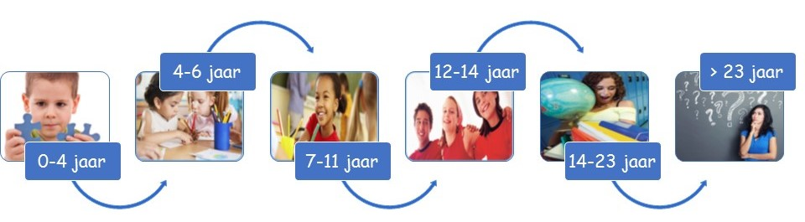
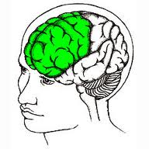
Welke EF zijn Wanneer ontwikkeld?

Slide 13
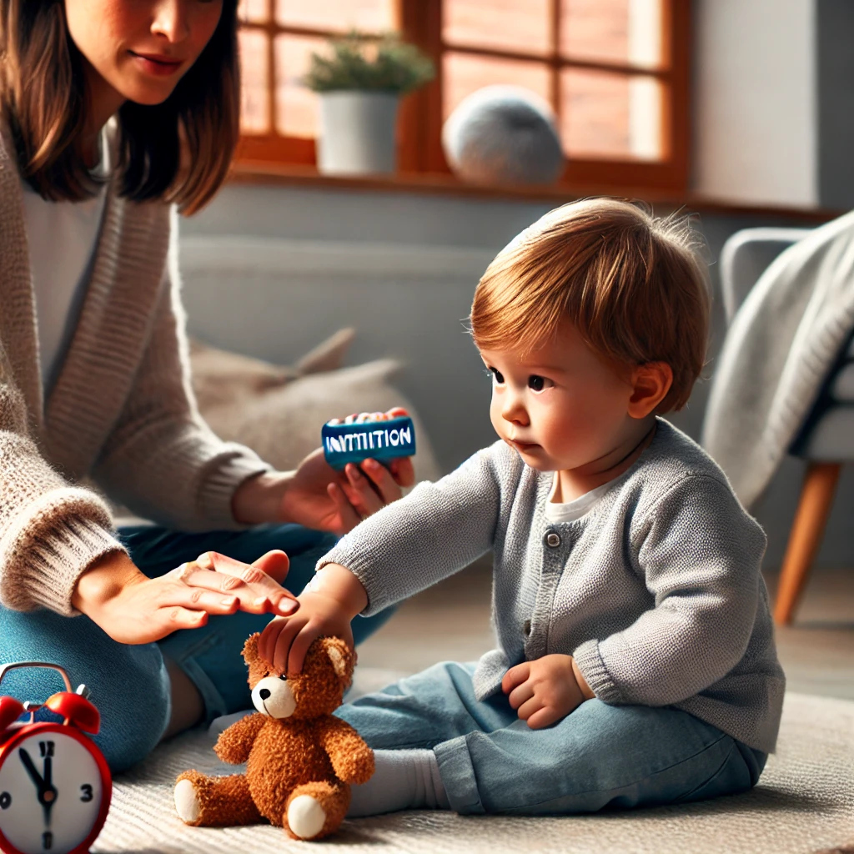
Na de crèche
• eenvoudige opdrachten uitvoeren: bijvoorbeeld ‘haal je schoenen uit je slaapkamer’
• slaap- en speelkamer onder begeleiding opruimen
• eenvoudige huishoudelijke klusjes of zelfhulptaken uitvoeren, met aanmoediging: bijvoorbeeld ‘haal de borden van tafel, poets je tanden, kleed je aan’
• gedrag controleren: ‘raak de hete oven niet aan, ren niet zo maar de straat op, blijf van het speelgoed van een ander kind af, sla niet, bijt niet, duw niet…’

Slide 14

Impulscontrole:
  Wachten op een volwassene voordat ze een speeltje pakken.
  Het beperken van het grijpen naar voorwerpen die ze willen hebben.
  Even stoppen met een activiteit wanneer een volwassene hen vraagt.
Cognitieve flexibiliteit:
  Van de ene speelactiviteit naar de andere kunnen schakelen zonder veel frustratie.
  Het begrijpen dat een blok ook kan worden gebruikt als een voertuig in plaats van alleen als bouwsteen.
  Aanpassen aan veranderingen in de dagelijkse routine (bijvoorbeeld een ander tijdstip voor bedtijd).
Werkgeheugen
  2 of 3 dingen onthouden voor een spel waarmee ze bezig zijn
Emotieregulatie:
  Zichzelf kalmeren na een teleurstelling, zoals het niet krijgen van een speeltje.
  Het leren van eenvoudige manieren om met frustratie om te gaan (bijvoorbeeld door het zeggen van "nee").
  Beheersing van huilen of boosheid in sociale situaties (zoals het delen van speelgoed).

Slide 15
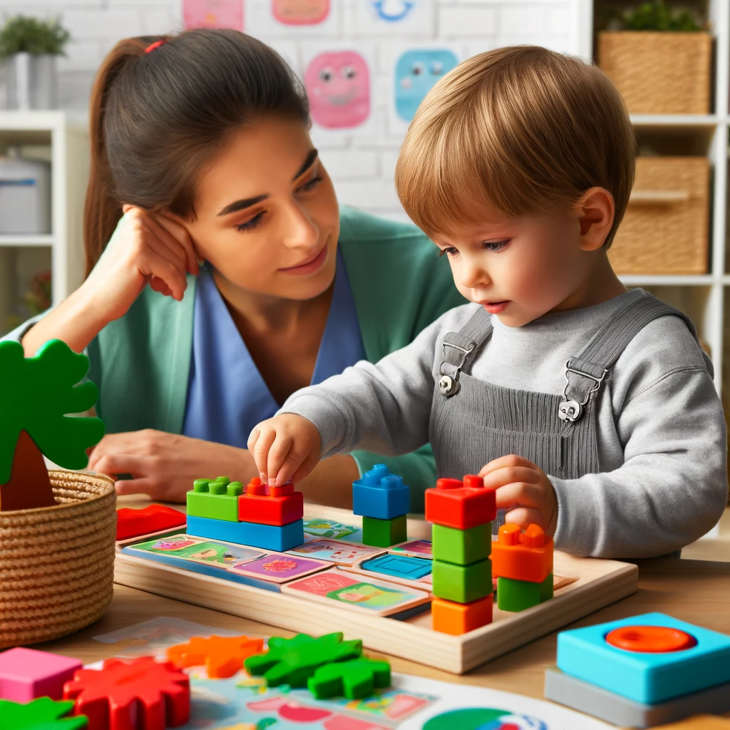
2,5 tot 6 kleuters

Slide 16
Impulscontrole:
Wachten op hun beurt tijdens spelletjes of groepsactiviteiten.
Hun emoties onder controle houden tijdens een verlies in een spel.
Vermijden van ongepaste uitingen van emoties in sociale situaties (zoals schreeuwen of huilen).
Cognitieve flexibiliteit:
Nieuwe spelregels begrijpen en zich aanpassen aan deze regels zonder veel begeleiding.
Het kiezen van een alternatieve speelactiviteit als hun favoriete speeltje niet beschikbaar is.
Het erkennen dat er meerdere oplossingen zijn voor een probleem tijdens een activiteit.

Slide 17
Emotieregulatie:
Het leren om diep adem te halen als ze zich boos of gefrustreerd voelen.
Het uiten van gevoelens met woorden in plaats van door te schoppen of te slaan.
Zichzelf troosten na een teleurstelling, zoals het verliezen van een spel.
Werkgeheugen:
Eenvoudige instructies van een volwassene onthouden, zoals "pak de bal en kom terug".
Het bijhouden van de volgorde van activiteiten, zoals eerst tekenen en dan kleuren.
Het onthouden van de karakters en gebeurtenissen in een kort verhaal.

Slide 18

6 tot 8 jaar
1e graad
Basisschool

Slide 19
Impulscontrole:
  Het kunnen wachten om te antwoorden in de klas.
  Beheersing van de neiging om te onderbreken tijdens gesprekken.
  Het maken van bewuste keuzes over wanneer ze iets willen zeggen of doen.
Cognitieve flexibiliteit:
  Aanpassen aan veranderingen in klasregels of routines zonder te veel weerstand.
  Het kunnen afstemmen op nieuwe taken, zoals het overschakelen van wiskunde naar lezen.
  Het begrijpen dat anderen verschillende meningen kunnen hebben en daar respect voor hebben.

Slide 20
Werkgeheugen:
  Het onthouden van instructies voor een taak of activiteit over meerdere stappen.
  Het bijhouden van informatie uit verschillende vakken en deze verbinden.
  Het kunnen onthouden van wat ze hebben geleerd in een vorige les.
Probleemoplossend denken:
  Creatief denken om een oplossing te vinden voor een conflict met een vriend.
  Het ontwikkelen van strategieën voor het oplossen van rekensommen.
  Het herkennen van een probleem en het zelfstandig zoeken naar mogelijke oplossingen.
Emotieregulatie:
  Het leren om op een rustige manier te reageren op teleurstellingen, zoals het verliezen van een spel.
  Het kunnen identificeren van hun emoties en deze communiceren naar anderen.
  Het kunnen erkennen van hun emoties en deze op een gezonde manier uiten.

Slide 21
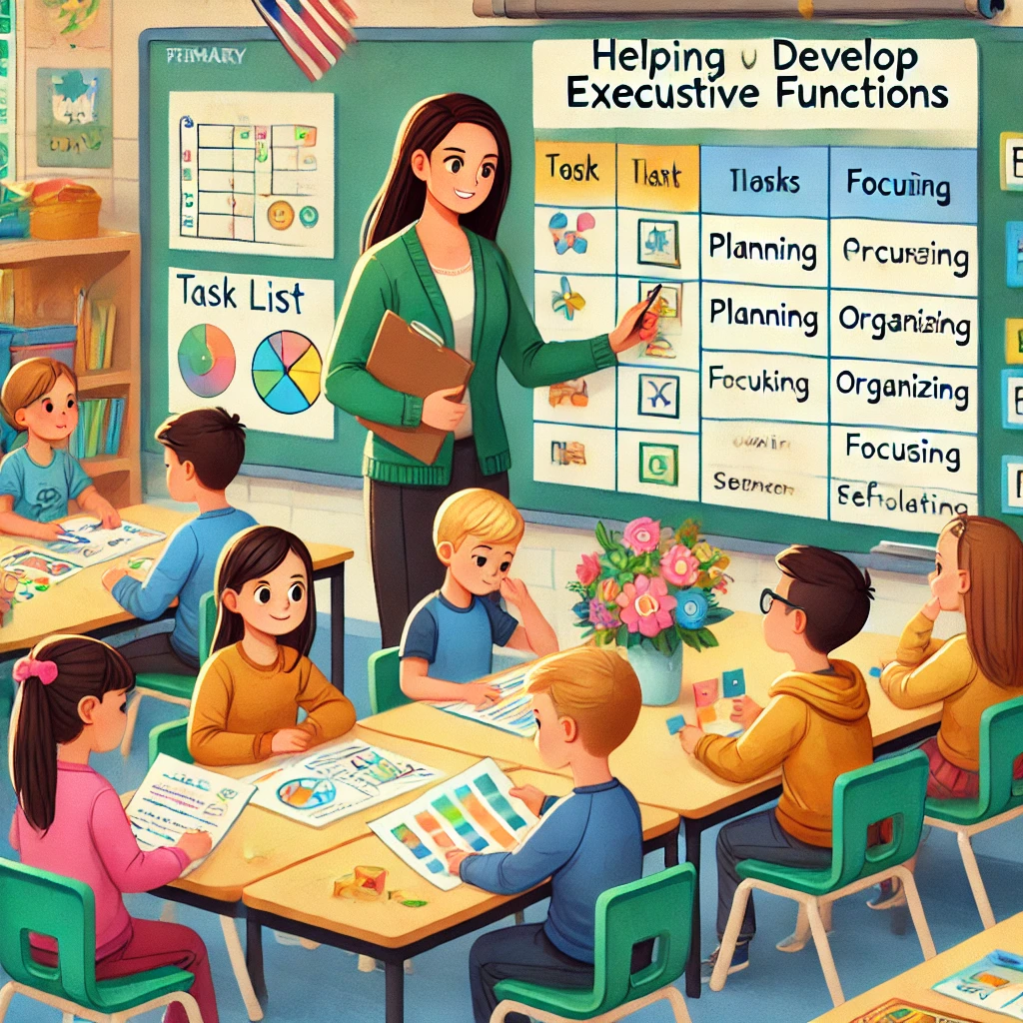
8 tot 10
2de graad basisschool

Slide 22
Impulscontrole:
  Het kunnen reguleren van impulsieve aankopen of verlangens in een winkel.
  Het leren om hun emoties te beheersen in competitieve situaties, zoals speelpaatsspel en sport.
  Het maken van bewuste keuzes over hun gedrag in sociale situaties (niet vechten, hulp vragen).
Werkgeheugen:
  Het onthouden van complexe instructies of taken die over langere tijd verlopen.
  Het organiseren van spullen en schoolwerk om de efficiëntie te verhogen.
  Het gebruiken van geheugensteuntjes of aantekeningen om belangrijke informatie te onthouden.
Cognitieve flexibiliteit:
  Het begrijpen van verschillende perspectieven tijdens groepswerk en deze respecteren.
  Het kunnen switchen tussen verschillende onderwerpen of taken in de klas.
  Het ontwikkelen van meerdere strategieën voor het aanpakken van een probleem.

Slide 23
Probleemoplossend denken:
  Het strategisch denken over hoe huiswerk effectief kunnen plannen en uitvoeren.
  Het ontwikkelen van alternatieve oplossingen wanneer een eerste aanpak ‘niet’ werkt.
  Het kunnen analyseren van een situatie om het probleem beter te begrijpen.
Emotieregulatie:
  Het leren van technieken om met stress om te gaan, zoals ademhalingsoefeningen of tot 10 tellen.
  Het kunnen verwoorden van hun gevoelens naar vrienden of leerkacht.
  Het kunnen erkennen van eigen emoties en deze op een gezonde manier uiten.
Plannen en organiseren:
  Het maken van een eenvoudige to-do lijst voor schoolwerk.
  Het organiseren van hun schoolspullen op een manier die hen helpt voorbereid te zijn.
  Het plannen van hun tijd voor verschillende activiteiten, zoals huiswerk en spelletjes.

Slide 24
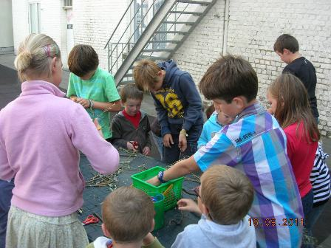
10 tot 13
3de graad basisschool

Slide 25
Impulscontrole:
  Het maken van weloverwogen keuzes in sociale situaties, zoals welke vrienden ze willen behouden.
  Het plannen van hun tijd en activiteiten om te voorkomen dat ze in de verleiding komen tot uitstelgedrag.
  Het ontwikkelen van strategieën om ondoordachte reacties in sociale media te beheersen.
Werkgeheugen:
  Het onthouden van complexe informatie en deze kunnen toepassen in verschillende situaties.
  Het effectief organiseren van studiemateriaal en deadlines.
  Het gebruiken van technieken zoals mindmaps om informatie te structureren.
Cognitieve flexibiliteit:
  Het kunnen aanpassen van eigne perspectief in discussies en openstaan voor andere ideeën.
  Het begrijpen van de gevolgen van keuzes en het aanpassen van gedrag indien nodig.
  Het leren van nieuwe concepten in schoolvakken door eerdere kennis toe te passen.

Slide 26
Probleemoplossend denken:
  Het kunnen formuleren van vragen om problemen beter te begrijpen en op te lossen (vb. schoolkeuze, falen, conflicten…).
  Het ontwikkelen van innovatieve ideeën voor schoolprojecten of presentaties.
  Het samenwerken met anderen om tot een oplossing te komen voor groepsproblemen.
Emotieregulatie:
  Het leren van strategieën om met peer pressure om te gaan, zoals assertief zijn.
  Het kunnen uiten van frustratie of teleurstelling op een constructieve manier.
  Het herkennen van stresssymptomen en het toepassen van zelfzorgtechnieken.
Gedragsevaluatie:
  Het reflecteren over gedrag na een conflict en leren van ervaring.
  Het kunnen herkennen van negatieve patronen in eigen gedrag en deze proberen veranderen.
  Het ‘evalueren’ van de impact van acties op anderen en het maken van aanpassingen.
Plannen en organiseren:
  Het opstellen van een studieplanning voor toetsen of opdrachten.
  Het bijhouden van hun agenda voor schoolverplichtingen en buitenschoolse activiteiten.

Slide 27
Frank wil een AUTO met KNEX bouwen met een handleiding. Na een kwartier haalt hij zijn moeder erbij. Het lukt hem niet en hij begint te gooien met de KNEX.
Wat vraagt dit van Frank?

Slide 28
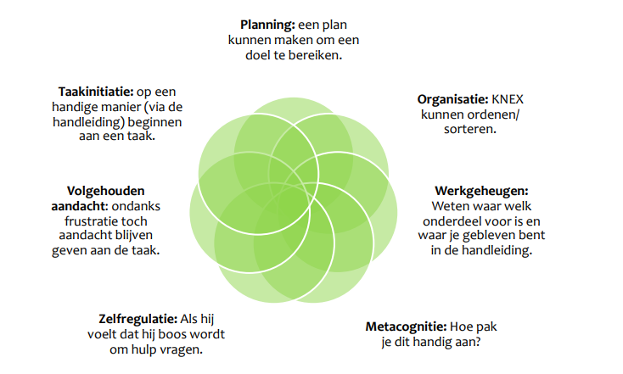

Slide 29
Overzicht

Slide 30
Als je via executieve functies naar het gedrag van je leerlingen kijkt, zet je ondersteuning in je klas nog bewuster in.
Emotionele steun→ Creëer een warme en positieve sfeer in de klas waar leerlingen zich veilig voelen om te experimenteren en te ontdekken. Hierdoor oefenen ze hun executieve functies en leren ze omgaan met stress. Laat ze weten dat ze altijd bij jou terecht kunnen als iets fout gaat.
Instructionele steun→ Geef de juiste hoeveelheid begeleiding door gerichte vragen te stellen of duidelijke instructies te geven. Zo help je leerlingen stap voor stap zelfstandiger te worden en versterk je hun probleemoplossende vaardigheden.
Organisationele steun→ Zorg voor een rustige werkomgeving door storende factoren snel aan te pakken. Gebruik een duidelijke planning en geef helder aan wat je van je leerlingen verwacht. Dit helpt hen om hun aandacht bij de taak te houden en hun executieve functies optimaal te benutten.

Slide 31
Aantrekkelijke materialen→ Gebruik speels en uitnodigend materiaal dat kinderen motiveert. Spelletjes zoals Jungle Speed (voor flexibiliteit) of Taboe (voor impulscontrole) zijn leuke en effectieve manieren om EF te oefenen.
Fysieke beweging→ Stimuleer voldoende beweging tijdens en tussen activiteiten. Complexe bewegingen activeren dezelfde hersengebieden als EF en kunnen bijdragen aan hun ontwikkeling.

Slide 32
Executieve functies kunnen indirect worden versterkt door een optimale leeromgeving
Executieve functies (EF) hebben een grote invloed op schoolprestaties (zoals lezen, rekenen) en gedrag (zoals plannen en samenwerken). Daarom worden EF vaak aangepakt bij leer- en gedragsproblemen, zoals bij ADHD. Trainingen zoals werkgeheugen- en impulstrainingen, vaak in de vorm van computerspelletjes, proberen EF direct te versterken. Deze programma’s passen de moeilijkheid aan op basis van prestaties en vereisen intensieve inzet, zoals 5 sessies per week gedurende 5 weken. Ouders en coaches spelen een belangrijke rol bij het motiveren van kinderen.Toch is er kritiek: deze trainingen leiden vaak niet tot merkbare verbeteringen in het dagelijks leven of een afname van probleemgedrag.
EF-interventies worden beter in de klas toegepast, waar kinderen hun executieve functies (EF) het meest nodig hebben. Programma’s zoals Tools of the Mind en Vlaamse initiatieven zoals Zet je EF-bril op en Reflect van TOPunt Gent leggen de focus op het creëren van een sterke leeromgeving waarin EF optimaal kunnen groeien. Elke leerling volgt dit soort interventies, met bewezen voordelen, vooral voor kinderen met aanvankelijk zwakkere EF.

Slide 33
Belangrijke momenten voor EF-interventie
Kleuter- en lagere schoolleeftijd: Dit is een cruciale periode om EF te versterken, dankzij de snelle ontwikkeling van het brein en cognitieve vaardigheden. Vroege interventie kan kinderen een sterke start geven in hun schoolcarrière.
Overgang naar adolescentie: In deze fase ontwikkelen de affectief-motivationele EF (zoals emoties en motivatie) sterk, wat ook een geschikt moment biedt voor gerichte ondersteuning.
Effectieve aanpak voor duurzame EF-ontwikkeling
Vroege interventies in de klas zijn veelbelovend omdat ze niet alleen EF direct trainen, maar ook een ondersteunende leeromgeving creëren voor álle leerlingen.
Succesvolle EF-programma’s combineren directe training met aandacht voor spraak, scaffolding, sociale en emotionele vaardigheden en taalontwikkeling.
Samenwerking tussen leerkrachten, ouders en leerlingen is essentieel voor het versterken van EF.
→Deze methodes tonen aantoonbare verbeteringen in klasgedrag

Slide 34
Zelfdeterminatie : De drie behoeftes
Verbondenheid
Dit betekent dat je je verbonden voelt met anderen, erbij hoort, liefde en zorg ontvangt en geeft. Dit is belangrijk omdat mensen elkaar nodig hebben, bijvoorbeeld voor bescherming en om van elkaar te leren.
Competentie
Dit gaat over het gevoel dat je iets kunt leren, de wereld begrijpt en nieuwe vaardigheden ontwikkelt. Dit helpt je om je aan te passen aan veranderingen.
Autonomie
Dit betekent dat je keuzes maakt die bij jou passen en vanuit jezelf komen. Het gaat niet om onafhankelijkheid, maar om doen wat echt bij je past.

Slide 35
Hoe omgeving invloed heeft op motivatie
Hoe beter de omgeving tegemoetkomt aan deze behoeften, hoe intrinsieker leerlingen gemotiveerd zijn en hoe beter ze presteren.
Externe motivatie kan evolueren naar intrinsieke motivatie als leerlingen de waarde van regels of taken inzien en internaliseren.
Beloningen werken vaak demotiverend, omdat ze autonomie beperken.

